Slide 1
Система імітації та анонімізація користувача на Інтернет ресурсах
Керівник : к.т.н. доц. кафедри АІВТ Богач І.В.
Консультант: к.т.н. доц. кафедри АІВТ Бойко О.Р.
Розробив: ст. гр. 1КСУА-14сп
Білоус В.В.

Slide 2
Імітація користувача та його анонімізація на Інтернет ресурсах в сучасних політичних та соціальних умовах, що склались в нашій державі, стає на сьогодні просто необхідним. Потрібно забезпечити інструмент, за допомоги якого можна буде протидіяти тим шкідливим інформаційним впливам не порушуючи прав громадян, наданими їм конституцією.
За допомогою системи можна забезпечити швидке та проникаюче поширення інформації серед населення, що користується цільовими ресурсами в мережі.
Метою роботи є розробка системи, що здійснюватиме імітацію дій користувача, можливості налаштувань поведінки та забезпечить їх масовість.

Slide 3
Для досягнення поставленої мети розв’язано наступні задачі:
пошук способів та інструментів для відтворення дії користувача на Інтернет ресурсі;
проектування та розробка інструменту автоматичного складання списку дій користувача;
розробка модулю автоматизації виконання заданих дій для користувача;
розробка модулю зміни користувача та їх кількості;
пошук методів анонімізації в мережі та розробка модулю на їх основі.

Slide 4
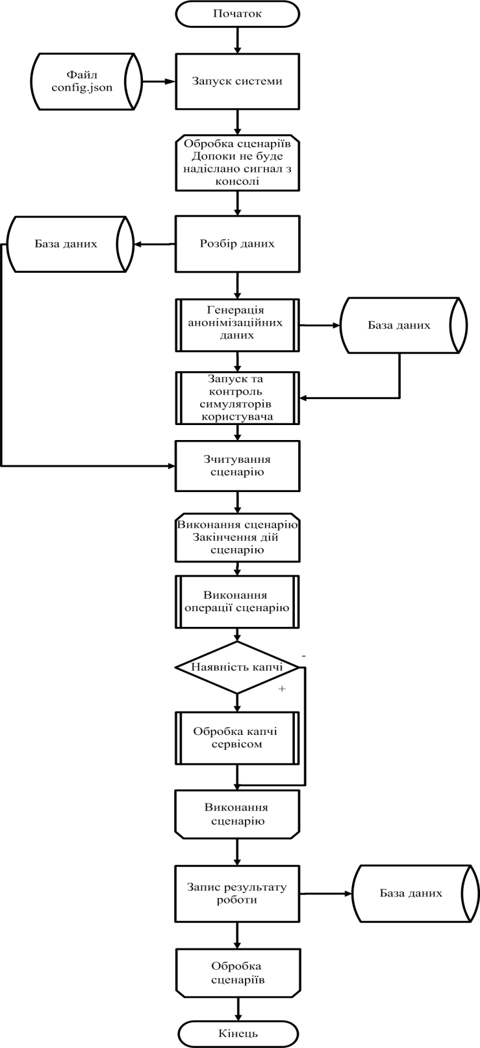
Схема роботи системи
Схема роботи системи відображає управління операціями і потоками даних в системі.
При запуску системи сервер очікує на дані у вигляді сценарію. Тут відбувається їх обробка, запис в базу даних та постановку в чергу. Підготовлюються анонімізаційні дані та все це передається для запуску імітацї користувача. Імітація відбувається згідно діям сценарію та по завершенню звітність заноситься базу даних.
Зупинка системи здійснюється через термінал консолі

Slide 5
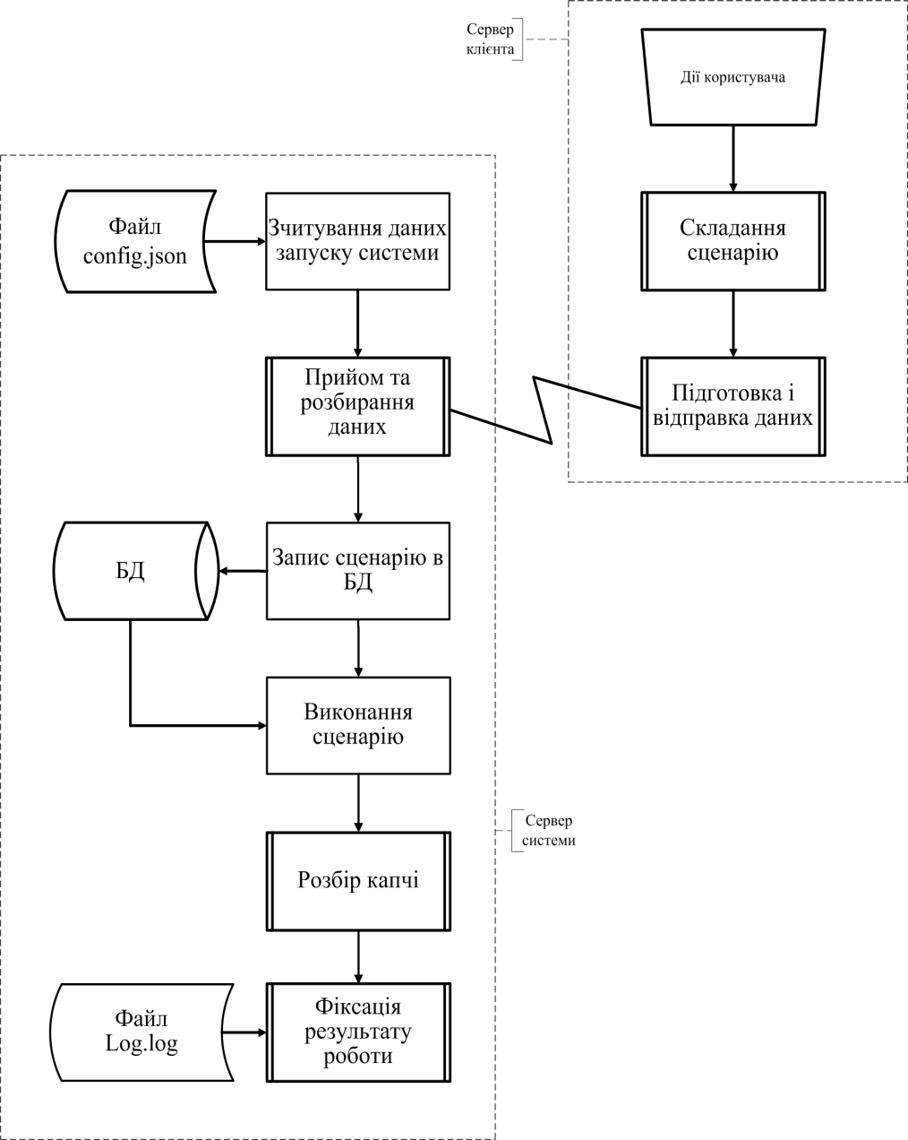
Схема даних
Схема даних зображує шлях руху даних під час роботи програми, етапи роботи та носії даних, які приймають участь у роботі.
Користувачем формуються дані сценарію та здійснюється їх відправка.
На сервері відбувається прийом, розбирання та запис даних у потрібному вигляді. Ці дані в наступному кроці використовуються для виконання дій. У випадку наявності капчі здійснюється її обробка.
Звітність про наявні помилки чи інші події заносяться до файлу логування.

Slide 6
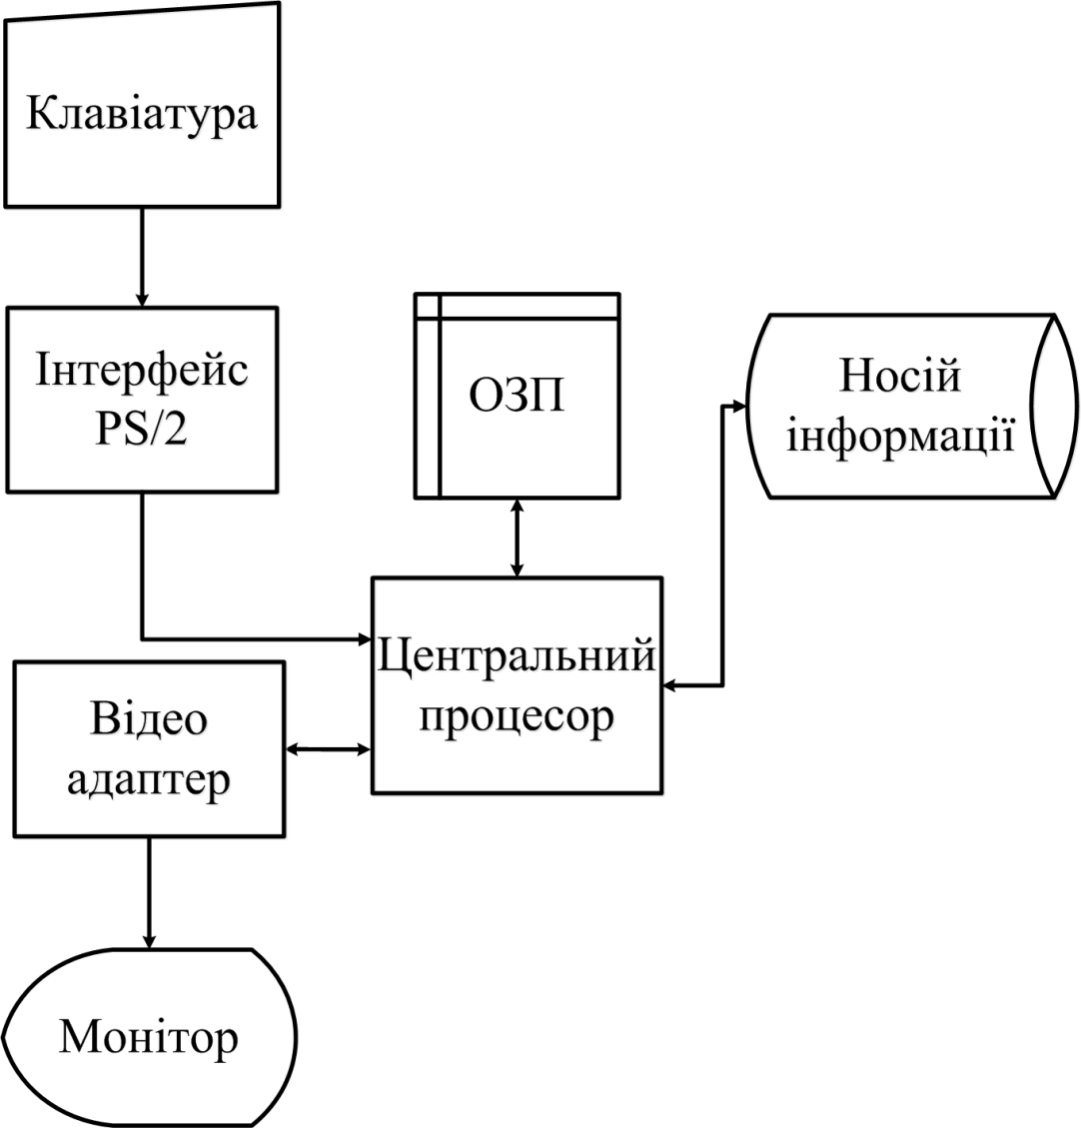
Схема ресурсів системи
Схема ресурсів відображає основні фізичні ресурси, які використовує програма під час роботи.
Запуск системи здійснюється через консоль. В ході роботи система використовує ресурси оперативної мапяті найактивніше, внаслідок використання бази Redis. Клавіатура та монітор застосовуються для запуску, зупинки та контролю роботи системи

Slide 7
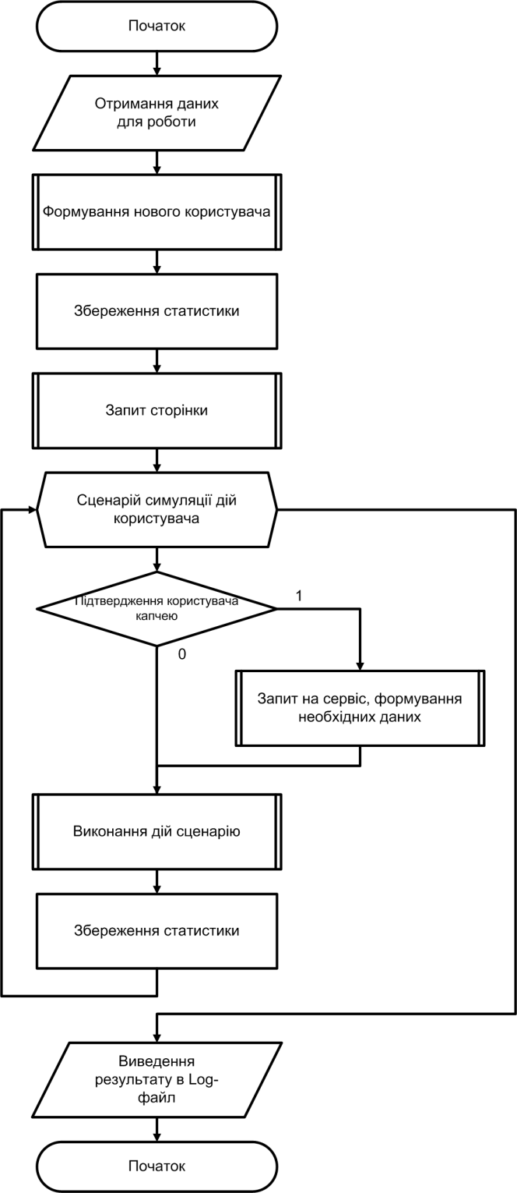
Схема програми
Програма написана на мові JavaScript із застосування платформи NodeJS та з використанням численних модулів. Зважаючи на розмір проекту, на схемі зображено ключові блоки.
Формування користувача передбачає створення даних з’єднання Tor чи проксі-серверів, тат даних для програмнго браузера. Після запиту сторінки та додавання до неї допоміжного коду відбувається імітація дій користувача згідно сценарію. У випадку наявності капчі вона обробляється і робота продовжується. В ході виконання дій ведеться статистика.
При завершені процесу дані заносяться в лог для перевірки наявності можливих збоїв

Slide 8
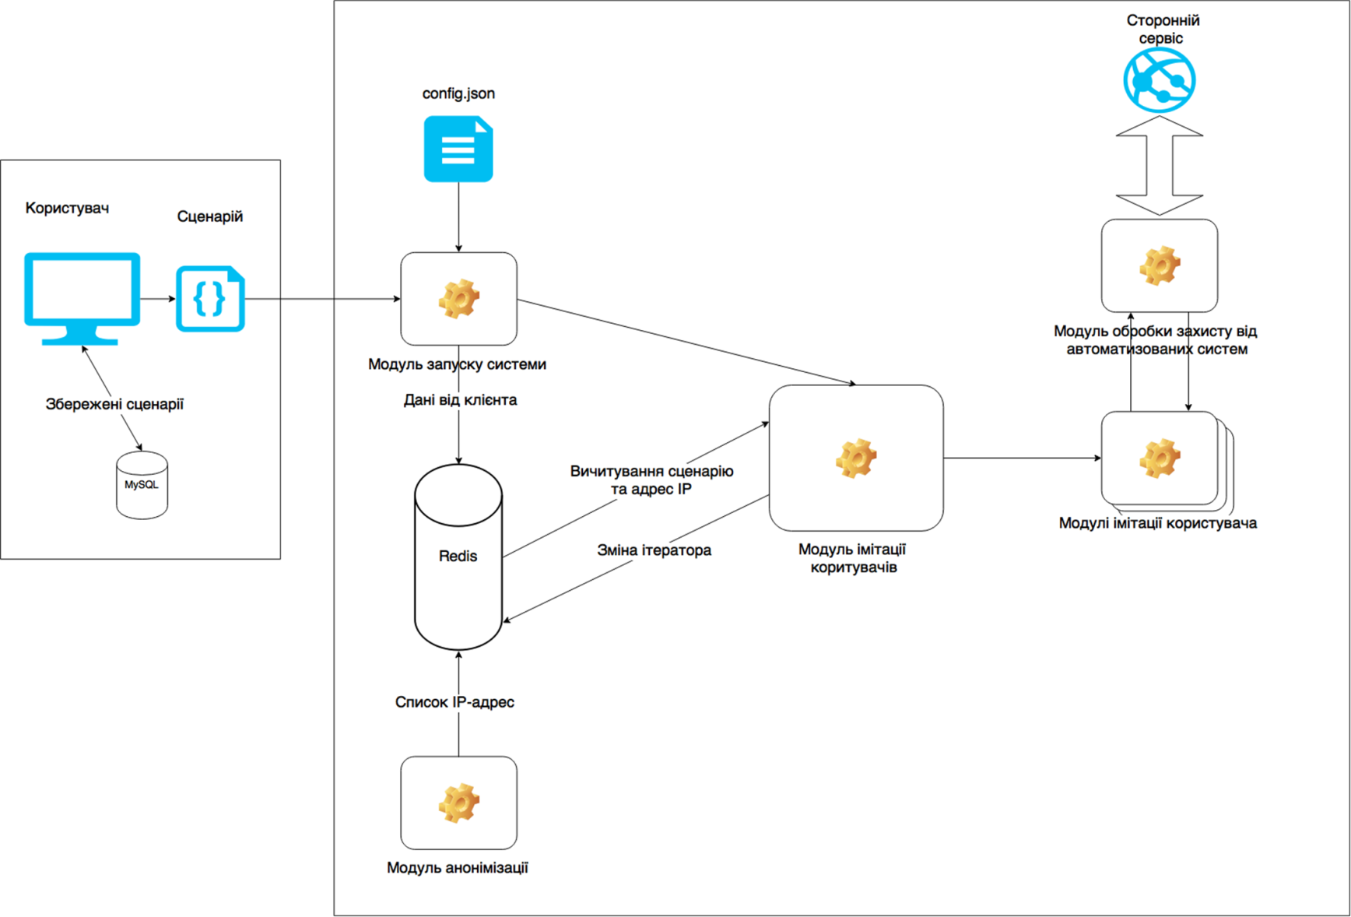
Загальна схема роботи системи

Slide 9
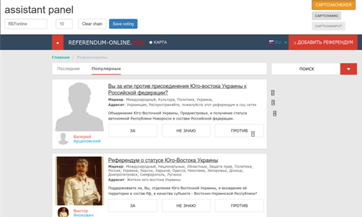
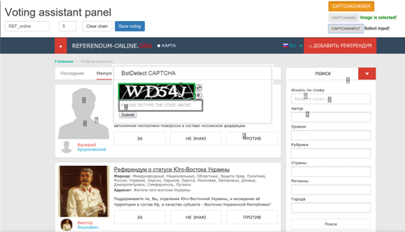
Процес складання сценарію
Звичайний режим складання сценарію
Демонстрація складання сценарію з наявністю капчі

Slide 10
Висновки
В ході виконання дипломного проекту було досягнуто поставленої мети, а саме розроблено систему імітації та анонімізації користувача на Інтернет ресурсах.
Для вирішення проблеми імітації було прийнято рішення розробити модуль на основі використання симулятора веб-браузера та виконання ним сценарію користувача.
Для здійснення анонімізації використовувались мережі Tor та проксі-сервери за підміною HTTP заголовків
Затрати на розробку становлять - 104953 грн.
Термін розробки - 6 міс.

Slide 11
Дякую за увагу!

